Slide 1
Методы рефлексии выступление на заседании КМО учителей начальных классов
приготовила учитель начальных классов
«МОУ» СОШ с. Грачев Куст Перелюбского муниципального района Саратовской области»
Мороз С. В.

Slide 2
Цвета настроений
красный - восторженное;
оранжевый - радостное, теплое;
желтый - светлое, приятное;
зеленый – спокойное;
синий - неудовлетворенное, грустное;
фиолетовый - тревожное, напряженное;
черный - упадок, уныние.

Slide 3
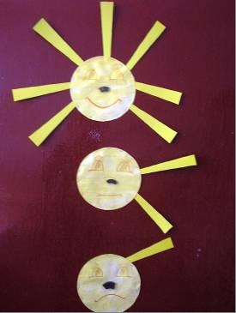
Солнышко

Slide 4
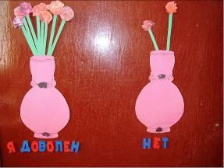
Цветовая ваза

Slide 5
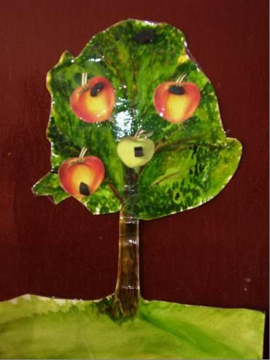
Дерево чувств

Slide 6
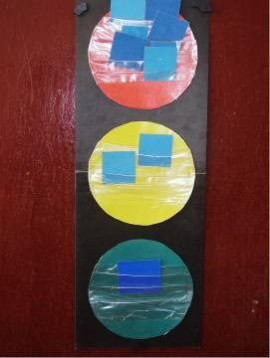
светофор

Slide 7
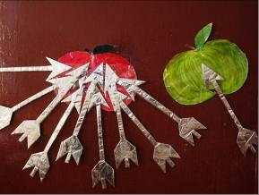
Яблоко и стрелы

Slide 8
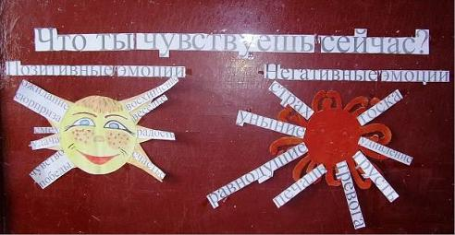
Настроение на уроке

Slide 9
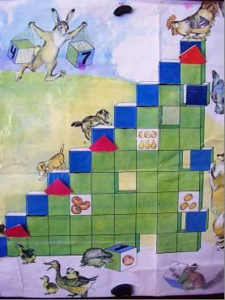
Лестница успеха

Slide 10
Вопросы рефлексии
- Что я делаю?
- С какой целью?
- Каковы результаты моей деятельности?
- Как я этого достиг?
- Можно ли сделать лучше?
- Что я буду делать дальше?

